Slide 1
JavaEE 项目开发培训视频
A10酒店预订管理系统

Slide 2
课程安排
  开发背景
  系统分析
  系统设计
  数据库设计
  开发前准备工作
  登录模块的开发
  注册和修改资料
  资源列表实现
  用户订单功能
  管理员登录

Slide 3
课程安排（续）
  管理员管理
  用户管理
  分组管理
  资源管理
  订单管理
  知识点汇总
  章末总结

Slide 4
开发背景
  近年来，随着酒店经营规模的进一步加大，人员与酒店资源不断增加，给酒店的管理带来了诸多问题，比如客户预订工作的开展，传统的管理模式效率低下，占用大量的人力资源，已经不适应当代酒店管理的需求。经分析其主要存在如下缺陷。
  1.全人工管理，效率低下。
  2.数据查询不方便，耗费人力。
  3.客户对酒店信息不了解，发展新客户困难。
  为了弥补这些缺陷，提高酒店预订的管理水平，实现预订工作的信息化，并提高酒店工作效率，决定开发此酒店预订系统。

Slide 5
系统分析
  通过与酒店领导、员工以及部分酒店客户交谈，决定该系统主要包含客户端和管理端，其前台和后台的各项功能分别如下所列。
  1客户端功能
  新用户的注册、登录。
  用户修改密码和自身资料。
  提供酒店可预订资源列表，供客户预订。
  用户可以查看自己的订单情况。

Slide 6
系统分析
  2管理端功能
  资源管理，酒店管理员可以对酒店里可预订资源进行管理。
  订单管理，对用户提交的订单进行处理。
  用户管理，对注册用户进行管理，主要是查询和删除功能。
  管理员管理，对管理员的账户进行增删改等功能。

Slide 7
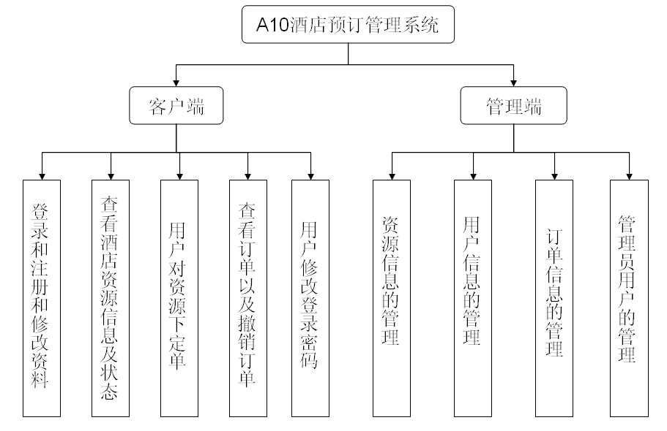
系统设计
  系统分析确定了本系统的最终目标，系统结构如下图所示：

Slide 8
系统预览
  系统环境的配置。
  本系统各功能模块进行演示。

Slide 9
系统目录组织结构
  系统开发前，首先要对系统组织结构有个大致的了解，本系统的组织结构目录如MyEclipse所示。

Slide 10
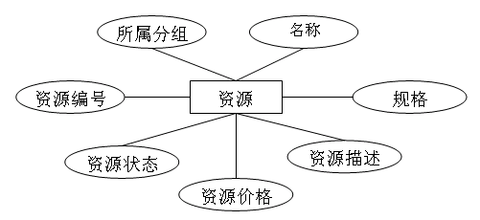
数据库设计
  该预订系统包括用户、资源分组、资源、订单、订单明细以及管理员等多个实体，下面将以酒店资源为例，介绍其E-R图来了解其属性。

Slide 11
开发前准备工作
  本系统共有6张表：用户表、分组表、资源表等、订单信息表 、订单明细表 、管理员信息表 ，下面以资源表为例进行详细的设计及说明。
资源信息表（res_info）
字段名称 | 数据类型 | 字段大小 | 是否主键 | 说 明
RId | number | N/A | 是 | 资源编号
GId | number | N/A | 否 | 所属分组编号
RName | varchar | 20 | 否 | 资源名称
RSpec | varchar | 20 | 否 | 资源规格
RDetail | varchar | 200 | 否 | 资源描述
RPrice | double | N/A | 否 | 资源价格
RStatus | varchar | 4 | 否 | 资源状态

Slide 12
开发前准备工作
  组织开发文件目录
  表的建立和测试数据的插入
  数据源的配置
  Spring的配置
  JSF与Spring集成配置

Slide 13
登录模块的开发
  到此为止，准备工作均已完成，接下来将要开发的是登录和注册模块，改系统只允许登录用户下达订单，所以应该为用户提供登录入口 。
  BaseBean介绍
  登录页面后台Bean的开发
  DBUtil类的开发
  用户导航规则的配置

Slide 14
注册和修改资料
  上一模介绍了登录功能的开发，用户登录的帐号是自己注册的，所以接下来介绍注册功能的实现 。
  实现注册功能
  业务方法实现
  修改密码的实现
  用户修改资料

Slide 15
资源列表实现
  开发完用户登录注册和修改资料等功能后，就可以开发有关预订的功能了，首先介绍资源列表的实现。
  分页BaseBean实现
  将资源分页显示
  ResItem类简介
  查看资源状态

Slide 16
用户订单功能
  当用户注册并登录后，就可以对酒店的资源进行预订了，本模块将介绍这些功能的开发 。
  当前订单处理
  查看我的订单
  查看订单详情

Slide 17
管理员管理
  到此为止，前台的功能均以介绍完毕，接下来介绍后台管理的开发，首先介绍管理员功能模块的开发。
  管理员登录
  管理员列表
  添加管理员
  重置管理员密码

Slide 18
用户管理和分组管理
  上一模块介绍了管理员管理的开发，包括列表显示、添加管理员和重置管理员密码，本小节将介绍用户和分组的管理 。
  用户管理
  分组管理

Slide 19
资源管理
  刚刚介绍了分组的管理，可以添加和删除分组，由于一个酒店的分组不可能太多，所以没有进行分页显示，也没有提供搜索的功能。本模块将来介绍资源的管理 。
  资源列表管理页面
  编辑资源信息
  添加资源

Slide 20
订单管理
  上一模块介绍了资源管理的开发，接下来将要介绍该系统的最后一个功能即订单管理。
  订单列表实现
  订单处理

Slide 21
知识点汇总
  到这里为止，酒店预订管理系统已经开发完成，在开发的过程中，涉及到了许多知识点，下面将对其中比较重要的几点进行简单的总结，希望读者可以认真总结学习。
  (1)JSF和Spring的集成配置：将JSF作为前端，Spring做为中间层使用，使得应用的架构更加清晰、合理，并且集成之后，在JSF中可以很方便的使用到Spring的受管Bean了。详见Spring和JSF集成配置文件。
  (2)JdbcTemplate的使用：该应用使用Spring中的JdbcTemplate来访问数据库，使得开发不必书写底层JDBC的代码，简化了开发，详见DBUtil类的开发以及Spring的配置文件。

Slide 22
知识点汇总
  (3)依赖注入使用：通常情况下，应用代码需主动找到自身所需要的类，然后创建要使用的对象实例，而使用依赖注入设计后，就可以将创建对象实例的任务交给Ioc容器或者框架，使得开发更加容易，详见Spring和JSF的配置文件。
  (4)BaseBean的设计：使用JSF开发应用，页面后台都对应着一个Bean来完成页面中的功能，将这些Bean当中公共的代码提取写成一个父类，让该系统所有的类来继承它，减少了代码量，利于维护，如开发分页功能，只需集成FenYeBean然后提供两个方法即可。

Slide 23
章末总结
  通过本章的学习，读者应该对JSF、Spring的使用有了一定了解，会自己将JSF和Spring进行集成，当然本系统还有很多需要改进的地方，读者在练习的同时可以能够进一步完善优化其功能，使得学习更加彻底和扎实。

Slide 24
性格决定命运, 专注成就人生
www.rzchina.net
源智天下

